Slide 1
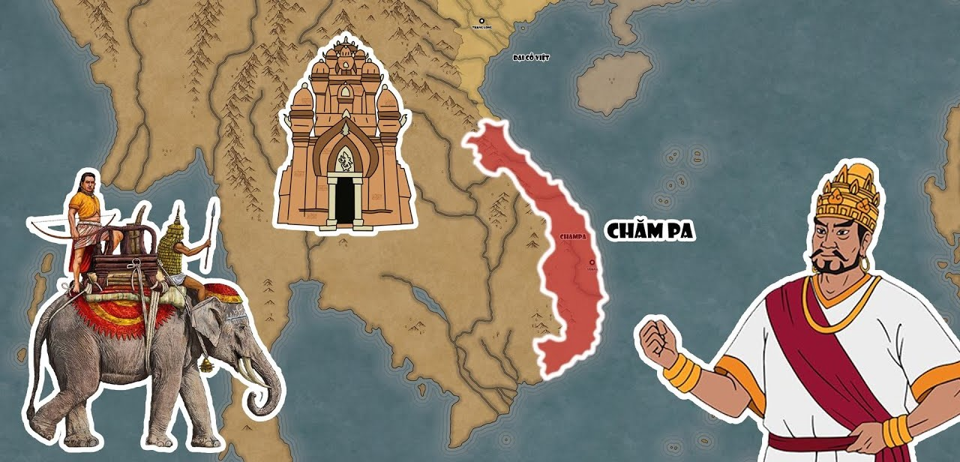

UBND QUẬN DƯƠNG KINH
TRƯỜNG TIỂU HỌC ANH DŨNG

Slide 2









KHỞI ĐỘNG

Slide 3



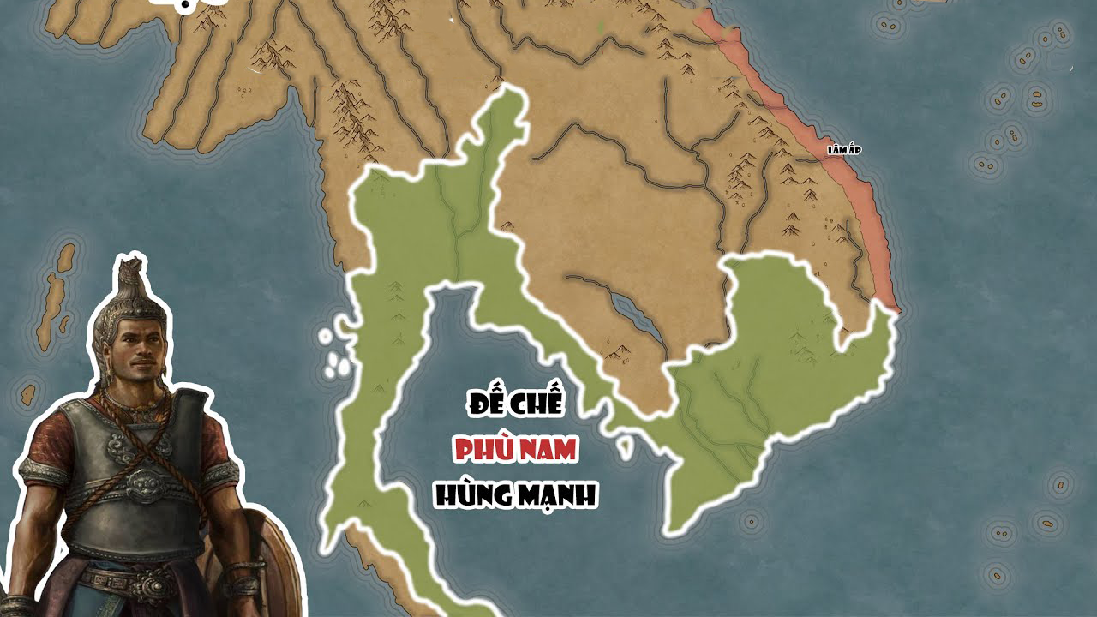
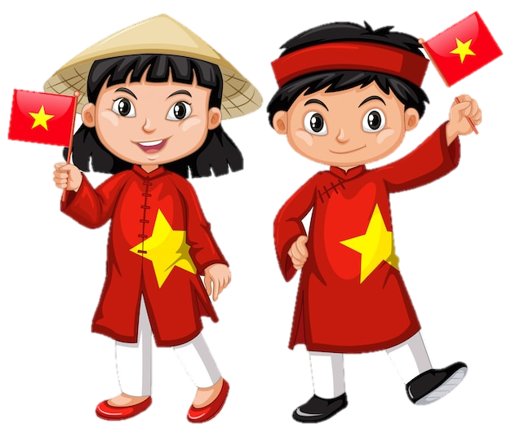



Slide 5



Yêu cầu
cần đạt
Kể được tên và xác định được trên bản đồ hoặc lược đồ một số đền tháp Chăm-pa còn lại cho đến ngày nay.
Sưu tầm một số tư liệu (tranh ảnh, câu chuyện lịch sử,...) mô tả được một đền tháp Chăm-pa.

Slide 6
KHÁM PHÁ

Slide 7
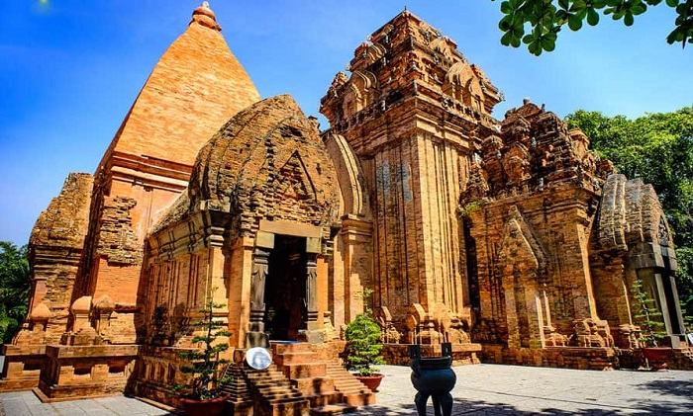

1. Một số đền tháp Chăm-pa
Đọc nội dung 2 đoạn đầu trong SGK trang 32

Slide 8
1. Vương quốc Chăm-pa ra đời vào thời gian nào?
2. Địa bàn chủ yếu của vương quốc này thuộc vùng nào trên đất nước ta hiện nay ?
3. Di sản văn hóa tiêu biểu của vương quốc Chăm-pa là gì?

Slide 9
Vương quốc Chăm-pa
Vương quốc Chăm-pa ra đời vào cuối thế kỉ II.
Địa bàn chủ yếu của vương quốc này thuộc một số tỉnh ở miền Trung nước ta hiện nay.
Di sản văn hóa tiêu biểu của vương quốc Chăm-pa là đền tháp.

Slide 10
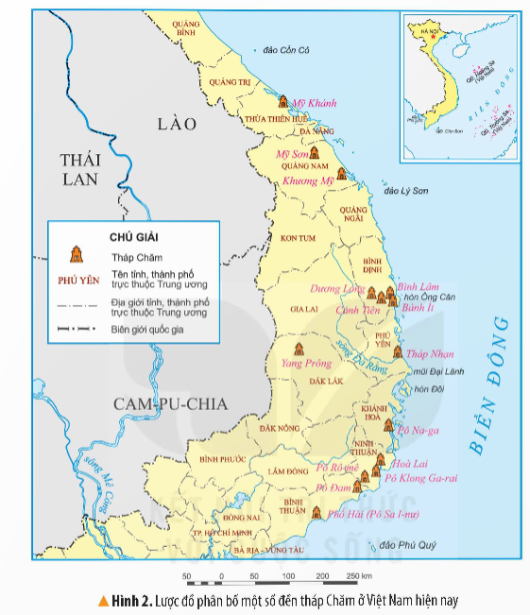




THẢO LUẬN NHÓM 2
Quan sát hình 2 SGK, kể tên và xác định vị trí của một số đền tháp Chăm-pa trên lược đồ.

Slide 11
Một số đền tháp Chăm-pa
TÊN THÁP | VỊ TRÍ
Mỹ Khánh | Thừa Thiên Huế
Mỹ Sơn | Đà Nẵng
Khương Mỹ | Quảng Nam
Dương Long, Bình Lâm, Cánh Tiên, Bánh Ít | Bình Định
Yang Prông | Đăk Lăk
Tháp Nhạn | Phú Yên
Pô Na-ga | Khánh Hòa
Hòa Lai, Pô Rô-mê, Pô Klong Ga-rai | Ninh Thuận
Phố Hài, Pô Đam | Bình Thuận

Slide 12
2. Mô tả đền tháp Chăm-pa
NHÓM 1: Miêu tả Tháp Nhạn (Phú Yên)
NHÓM 2: Miêu tả Thánh địa
Mỹ Sơn (Quảng Nam)
NHÓM 3: Miêu tả Tháp Bánh Ít (Bình Định)

Slide 13
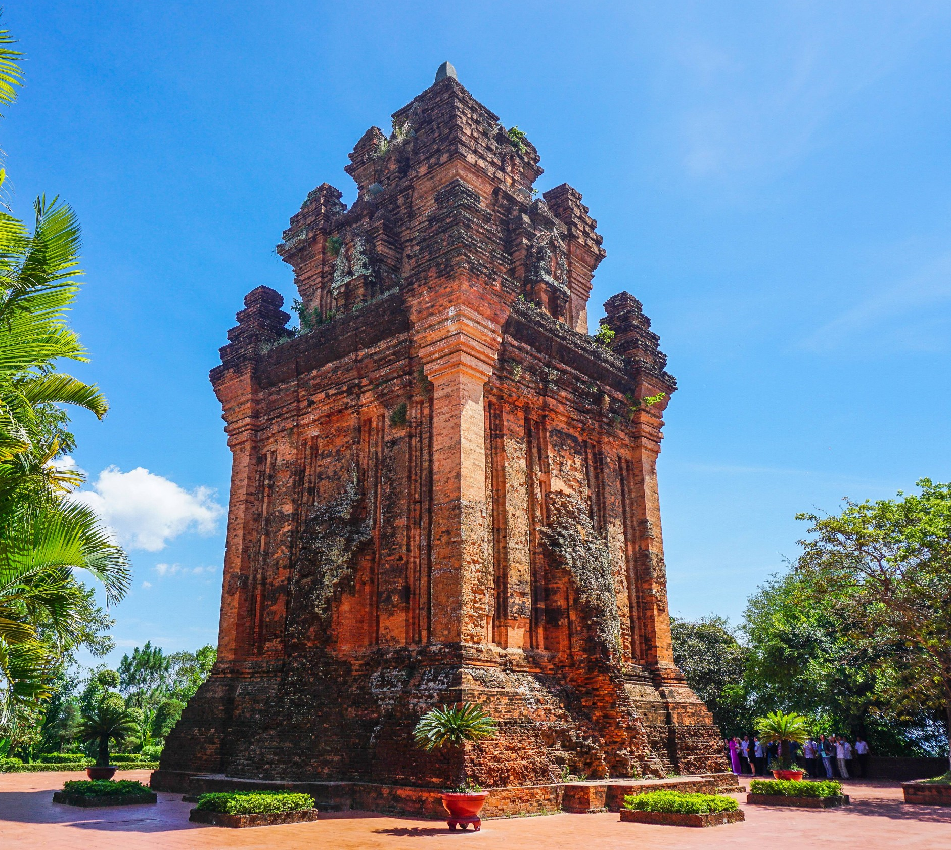
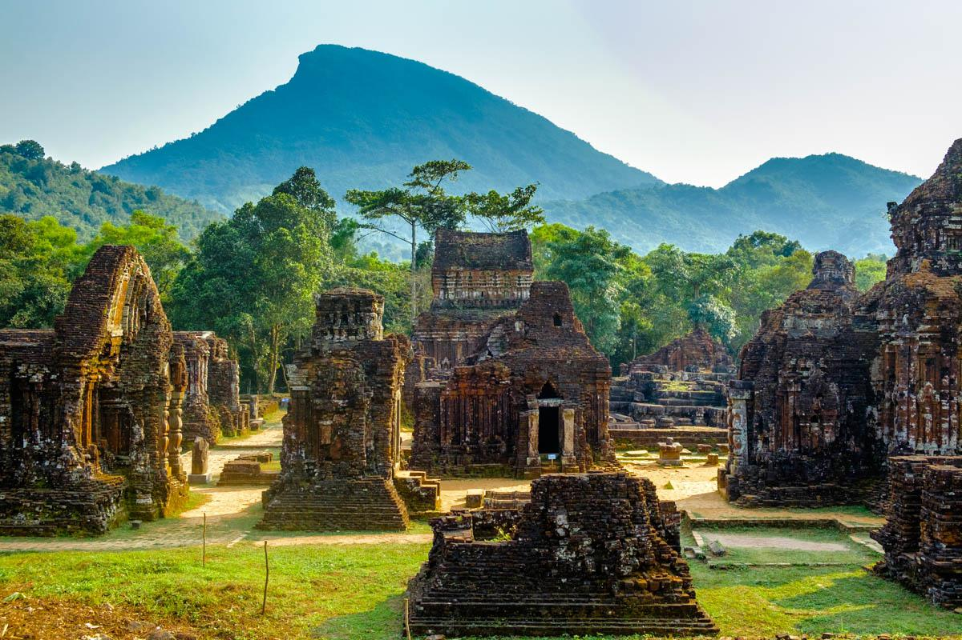
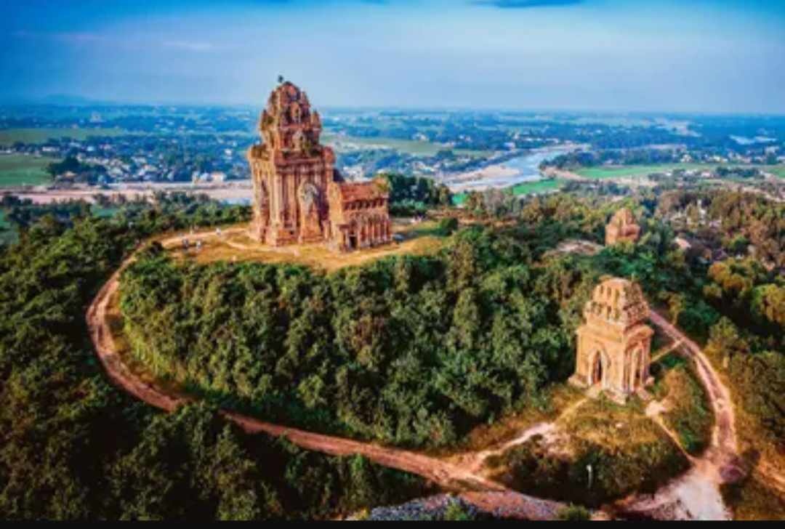
Tháp Nhạn (Phú Yên)
Thánh địa Mỹ Sơn (Quảng Nam)
Tháp Bánh Ít (Bình Định)
Thánh địa Mỹ Sơn được UNESCO công nhận là Di sản
Văn hoá thế giới năm 1995

Slide 14


Slide 15





Slide 16




1. Vương Quốc Chăm-pa được ra đời vào thời gian nào?
A. Cuối thế kỉ II
B. Cuối thế kỉ I
C. Cuối thế kỉ III

Slide 17
2. Địa bàn chủ yếu của vương quốc Chăm-pa nằm ở khu vực nào của nước ta ngày nay?
A. Miền Nam.
B. Miền Bắc
C. Miền Trung

Slide 18
3. Di sản văn hóa tiêu biểu của vương quốc Chăm-pa là gì?
A. Lăng tẩm
B. Cung đình
C. Đền tháp

Slide 19
4. Tháp Nhạn nằm ở tỉnh nào?
A. Phú Yên
B. Quảng Nam
C. Khánh Hòa

Slide 20
5. Thánh địa Mỹ Sơn được UNESCO công nhận là Di sản Văn hoá thế giới năm nào?
A. 1995
B. 1885
C. 1875

Slide 21
6. Thánh địa Mỹ Sơn có bao nhiêu đền tháp?
A. Hơn 50 đền tháp
B. Hơn 60 đền tháp
C. Hơn 70 đền tháp

Slide 22
7. Tháp Bánh Ít còn có tên gọi là gì?
A. Tháp Vàng
B. Tháp Bạc
C. Tháp Đồng

Slide 23


CHÚC MỪNG

Slide 24
VẬN DỤNG

Slide 25
Về nhà sưu tầm một số câu chuyện về đền tháp Chăm- pa

Slide 26
CHÚC CÁC EM HỌC TỐT

